Slide 1
Физкультурно-оздоровительная работа экологической направленности для детей старшего дошкольного возраста Подготовила инструктор ФК Сивова Нина Евгеньевна

Slide 2
Физическая культура и экологическое образование имеют общую цель – понимание ценности жизни и здоровья, формирование культуры личности. Возможностью реализации этой цели в работе с детьми дошкольного возраста является физкультурно-оздоровительная работа экологической направленности.
Формирование экологических знаний в процессе физкультурно-оздоровительной работы должно строиться на решении задачи сохранения и укрепления здоровья детей.

Slide 3
Основные формы работы
С детьми:
Занятия
Беседы
Игры
Экологический поход
Прогулка
Досуг
Конкурс
Взаимодействие с родителями:
Консультации
Выступления на род.собраниях Спортивные развлечения
Досуги
Взаимодействие с педагогами:
Выступления на пед.советах
Консультации
Проведение спортивных праздников
Группа здоровья

Slide 4
Для обеспечения техники безопасности и профилактики травматизма перед проведением физкультурно-экологических занятий на свежем воздухе, необходимо:
разработать маршрут для проведения физкультурно-экологических занятий для детей старшего дошкольного возраста;
определить оптимальное время и место физкультурно-экологических занятий, досугов в недельном расписании занятий в режиме дня;
согласовать маршрут, время и место физкультурно-экологических занятий с медицинским персоналом;
провести предварительную подготовку и инструктаж педагогов по обеспечению техники безопасности и профилактике травматизма;
педагогам тщательно изучить маршрут, площадку, где будут происходить физкультурно-экологические занятия;
организовать беседы о правилах поведения в естественных условиях природной среды;
подготовить аптечку с набором необходимых медикаментов (перекись водорода, лейкопластырь) и перевязочных средств (бинт, жгут) и ознакомить с правилами пользования ;
во время физкультурно-экологических занятий и досугов необходимо обязательное присутствие не менее двух педагогов - специалиста по физической культуре и воспитателя.
Допускать к занятиям детей, не имеющих медицинских противопоказаний по состоянию здоровья.
Не превышать общую продолжительность интегрированных физкультурно-экологических занятий, в зависимости от погодных условий и уровня физической подготовленности дошкольников и состояния их здоровья .На протяжении всего занятия осуществлять контроль и регулирование нагрузки. Проводить занятия при температуре воздуха не ниже минус 15-18°С в зимнее время и 24°С - в летнее время

Slide 5
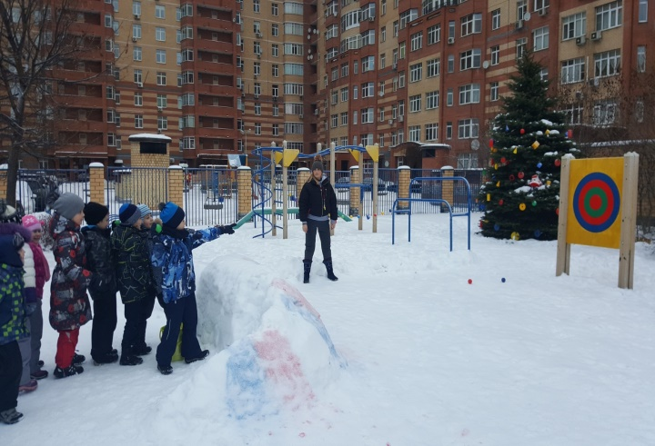
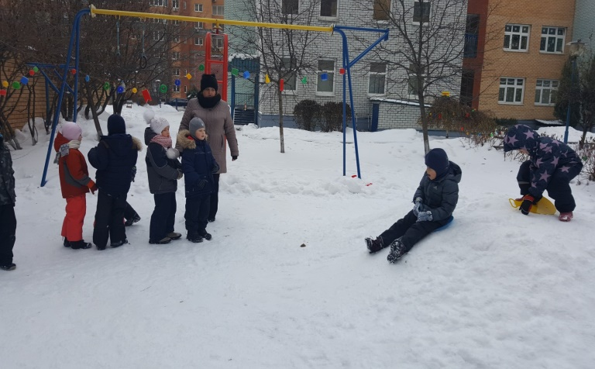
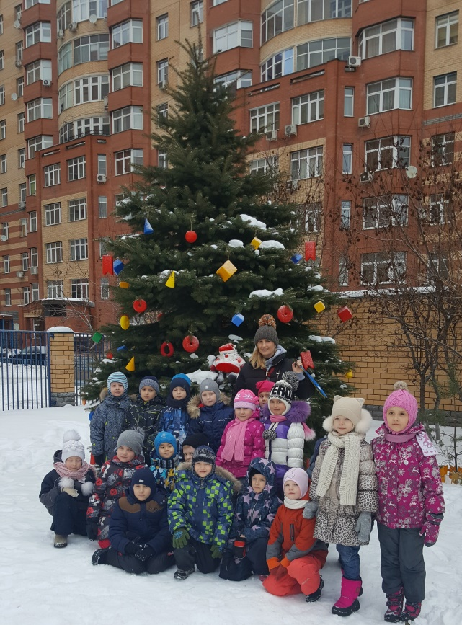
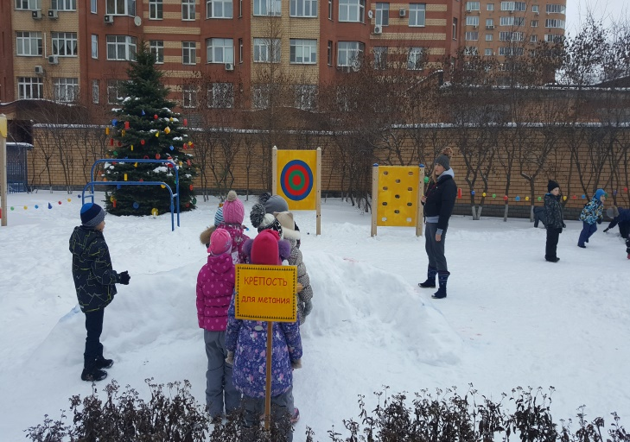
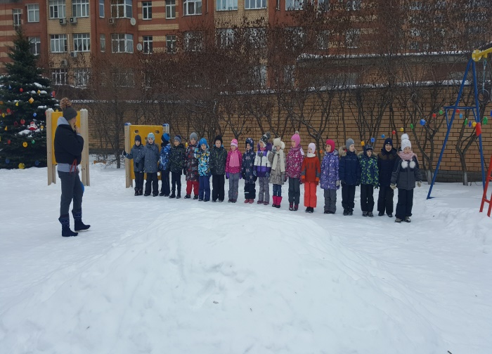
Физкультурно-экологическое занятие в зимний период

Slide 6
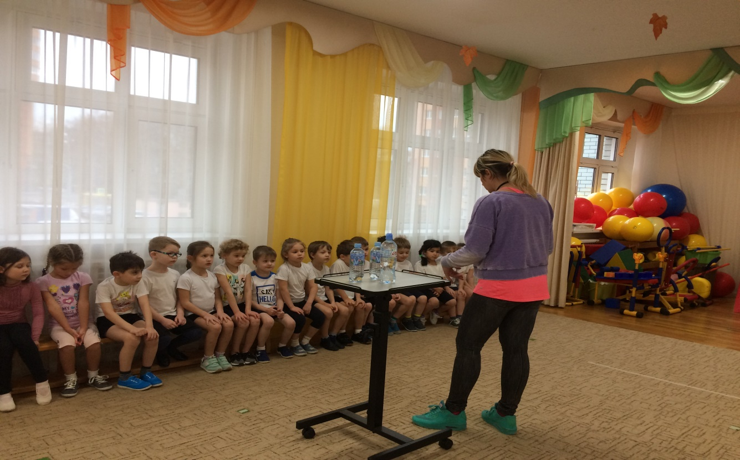
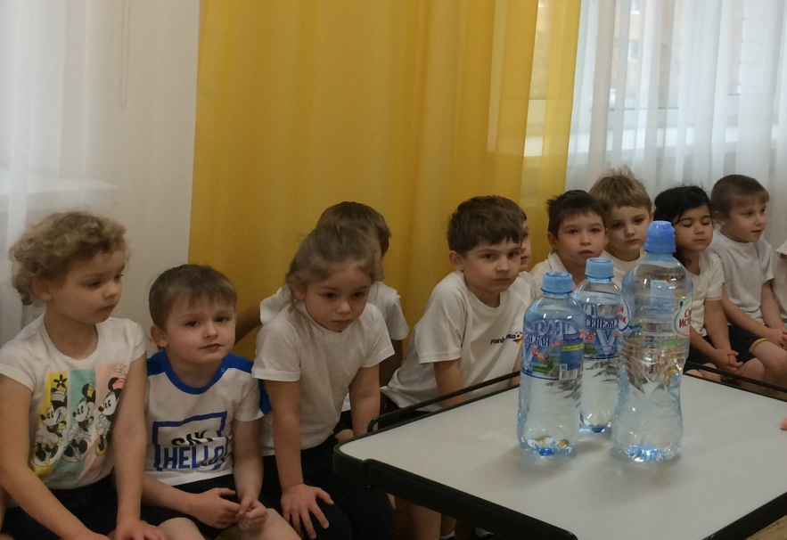
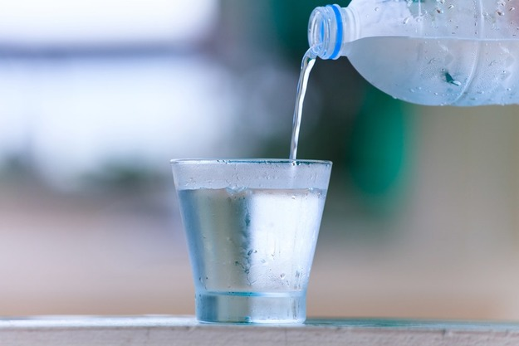
Беседа : «Зачем нужно пить много воды»

Slide 7
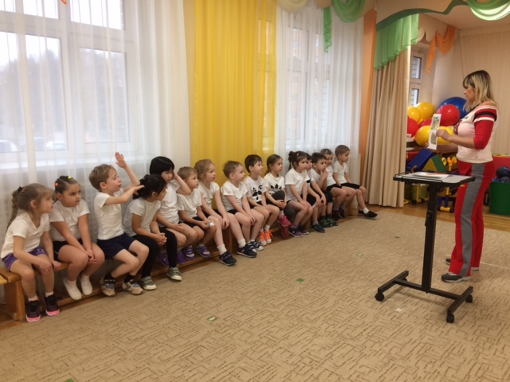
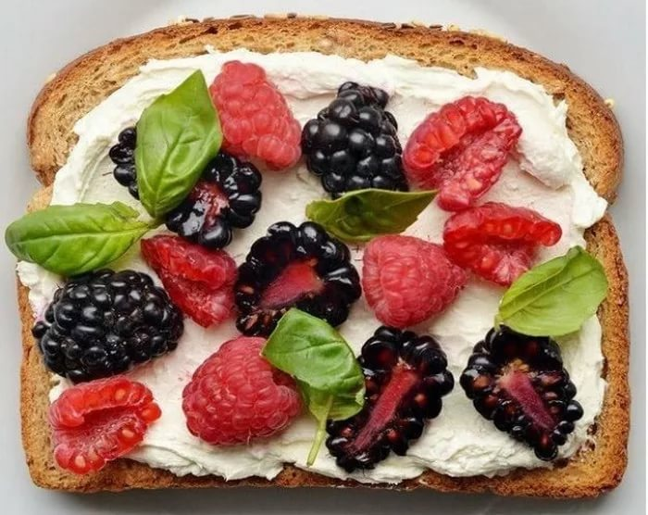
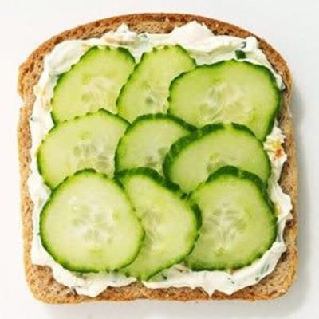
Беседа о правильном питании

Slide 8
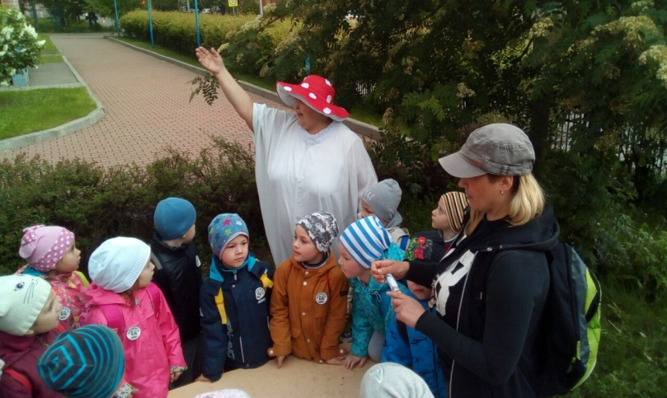
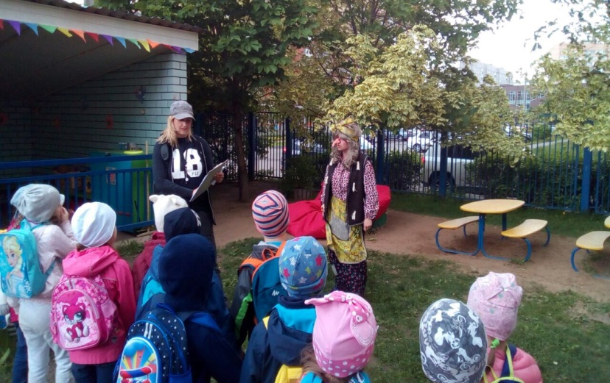
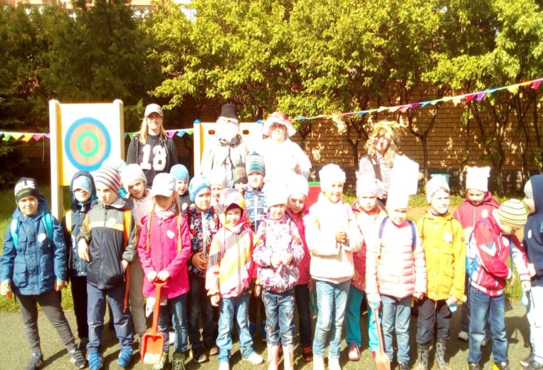
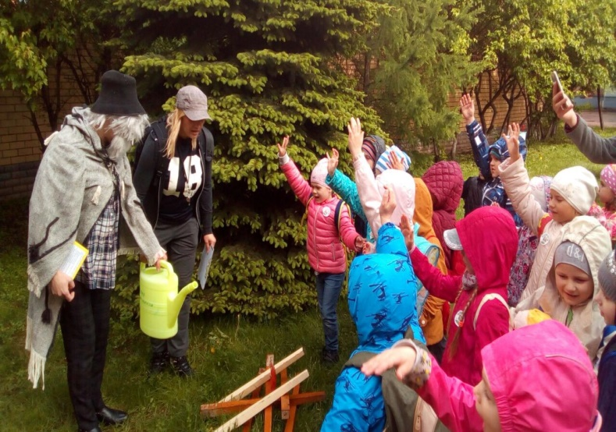
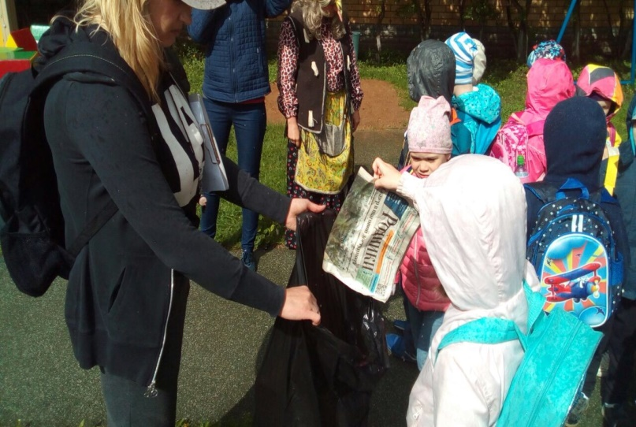
Экологический поход по детскому саду

Slide 9
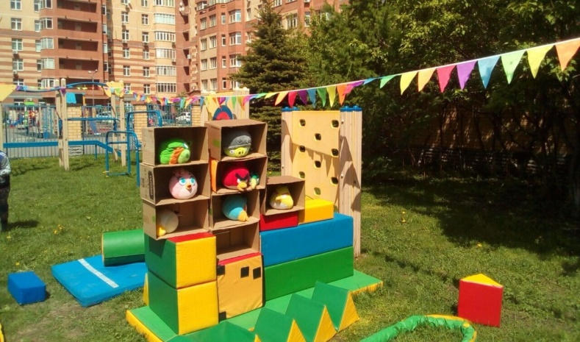
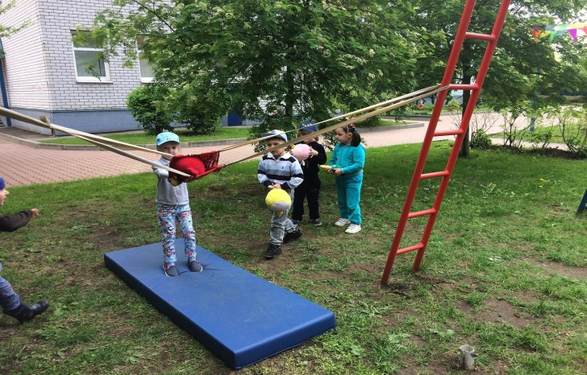
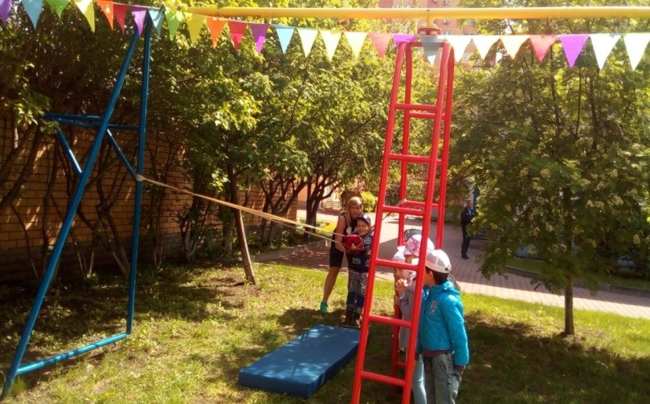
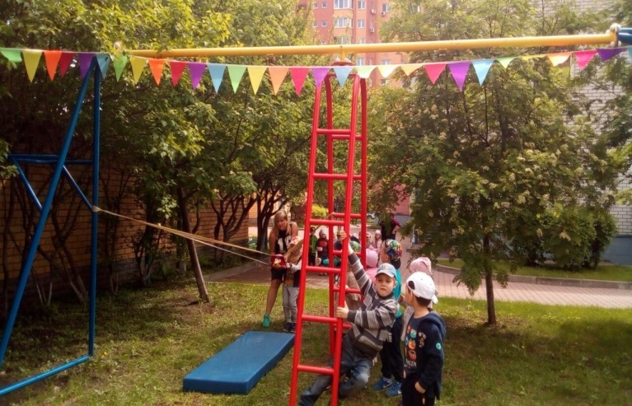
Физкультурно-экологическое занятие в летний период
Метательные птички

Slide 10
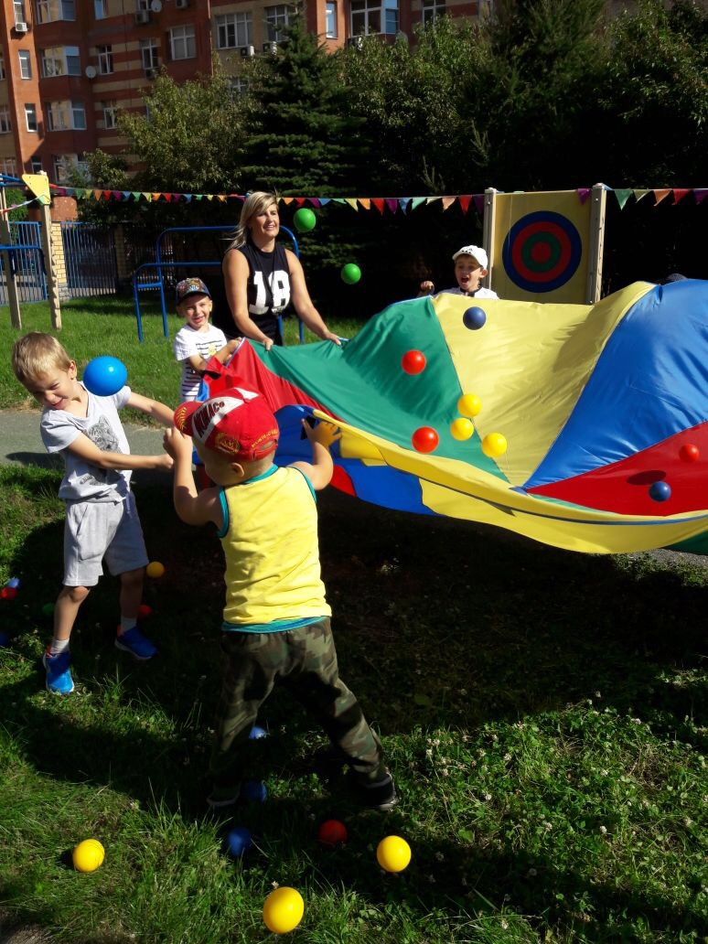
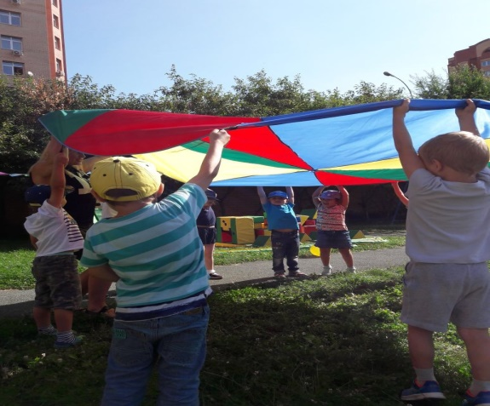
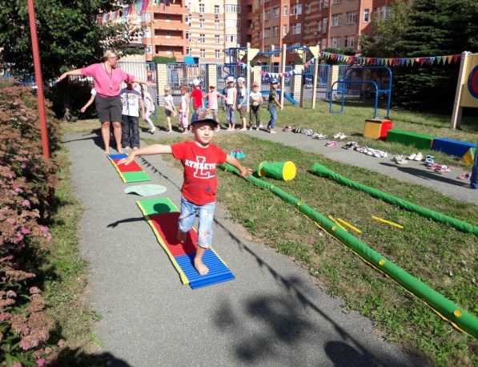
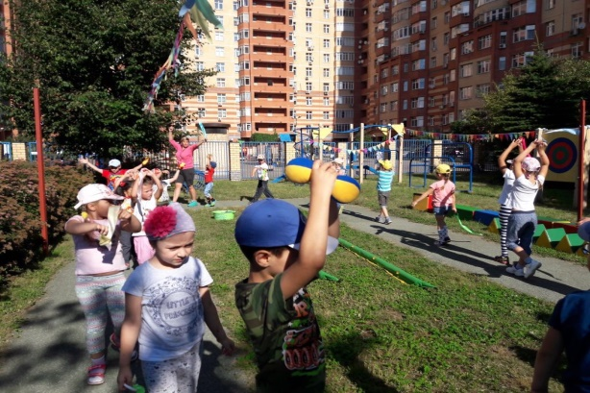
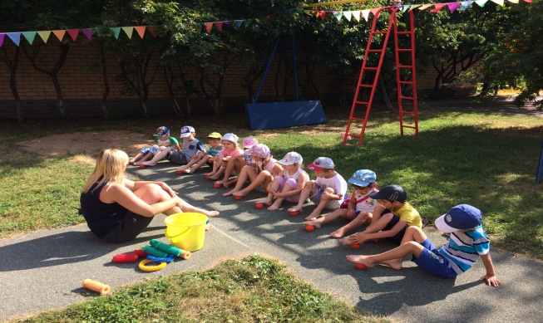
Летняя оздоровительная кампания
День бегуна и игл бол

Slide 11
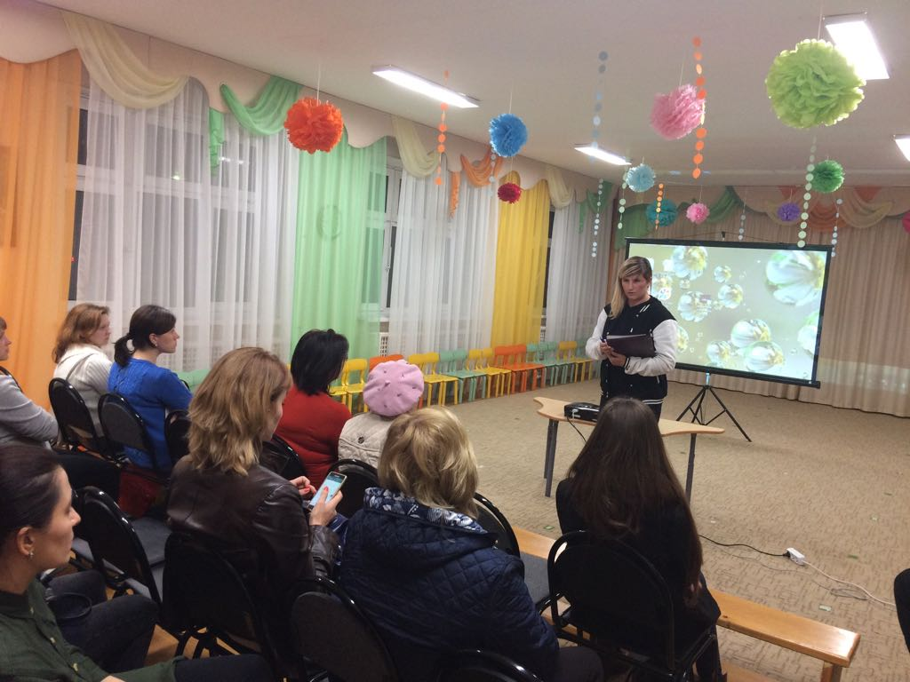
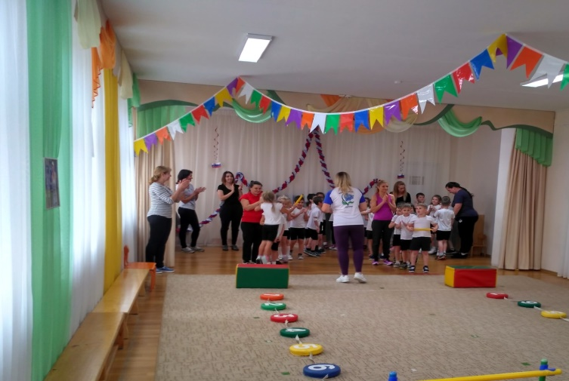
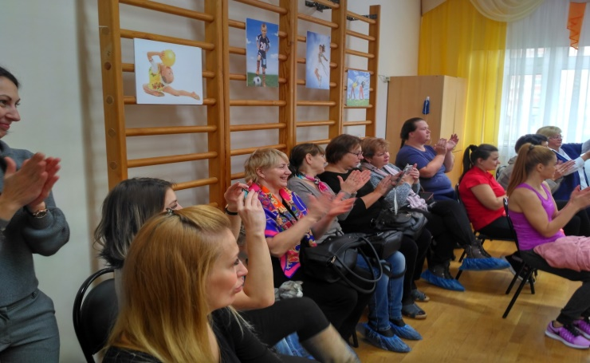
Взаимодействие с родителями

Slide 12
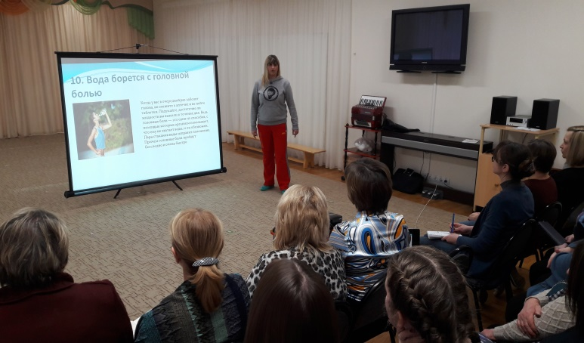
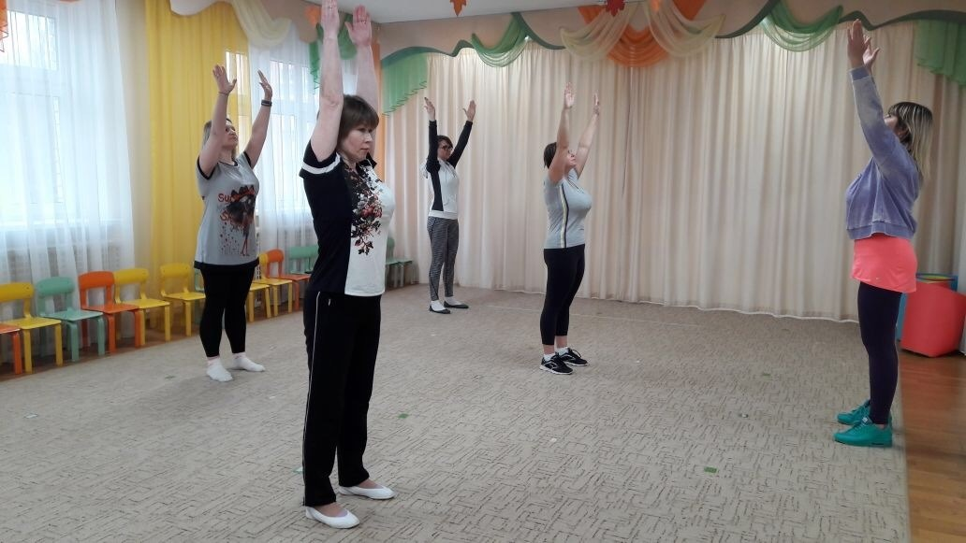
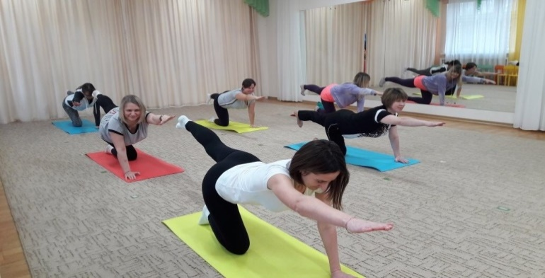
Работа с сотрудниками по экологии здоровья

Slide 13
Спасибо за внимание!

